Slide 1
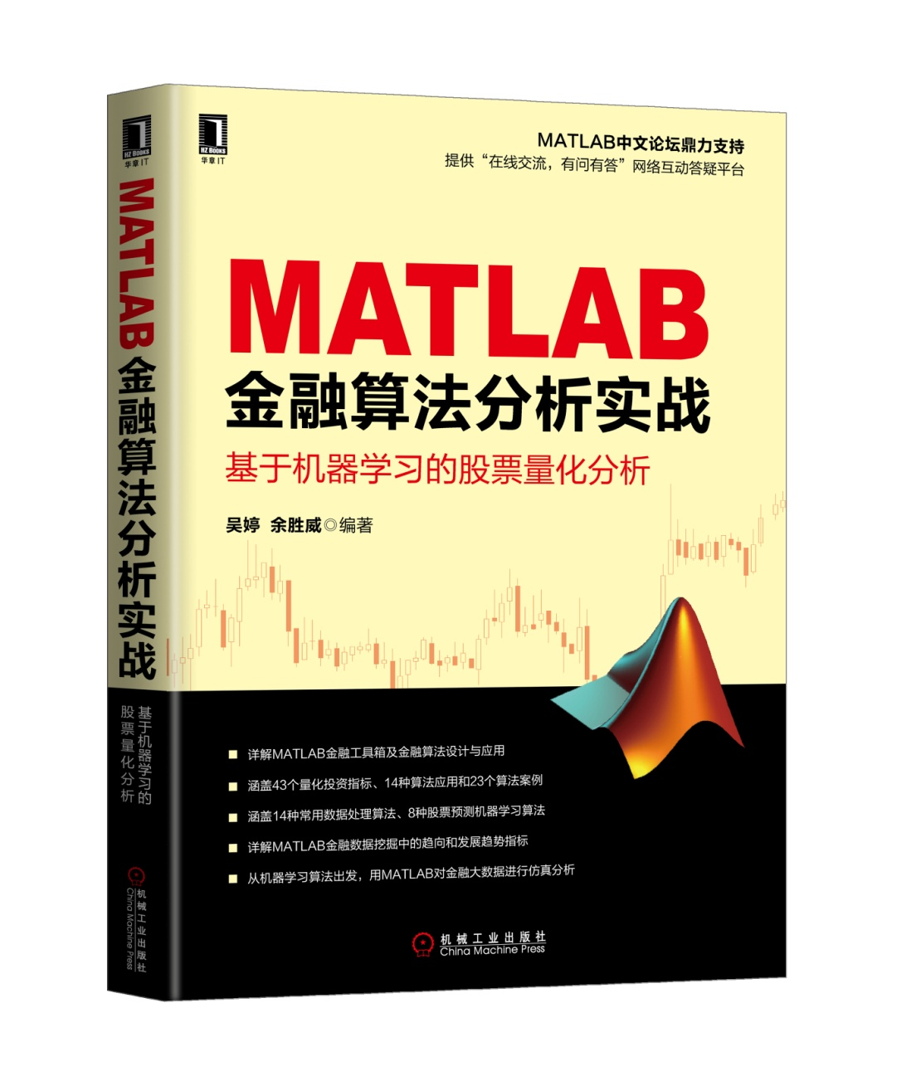
第五章
吴婷、余胜威：MATLAB金融算法分析实战——基于机器学习的股票量化分析

Slide 2
吴婷、余胜威：MATLAB金融算法分析实战——基于机器学习的股票量化分析
量化投资反趋向指标
本章主要围绕量化投资反趋向指标，进行幅度涨速指标ACCER、动态买卖人气指标ADTM、布林极限指标BB、乖离率指标BIAS、顺势指标CCI、市场能量指标CYF、异同离差乖离率指标DBCD、多空线指标DKX、区间震荡线指标DPO、分水岭指标FSL、随机指标KDJ、威廉指标LWR-L、变动速率指标ROC、RSI-相对强弱指标、慢速随机指标SKDJ、摆动指标SI、动向速度比率指标SRDM、引力线指标UDL、威廉指标WR、布林极限宽度指标WIDTH。

Slide 3
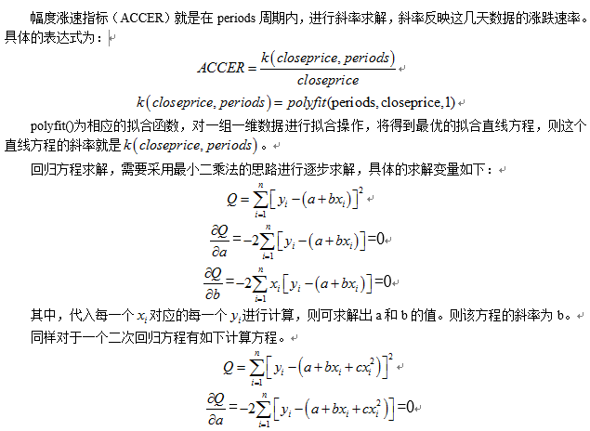
吴婷、余胜威：MATLAB金融算法分析实战——基于机器学习的股票量化分析
幅度涨速指标

Slide 4
吴婷、余胜威：MATLAB金融算法分析实战——基于机器学习的股票量化分析
幅度涨速指标

Slide 5
吴婷、余胜威：MATLAB金融算法分析实战——基于机器学习的股票量化分析
动态买卖人气指标
动态买卖人气指标ADTM在±1之间变化，一般认为动态买卖人气指标ADTM小于负0.5，则视为买入信号，此时投资者可以买入该股票；相反，如果动态买卖人气指标ADTM大于0.5，则认为投资者应该注意规避风险，谨慎买入股票，如果手中持股，则应该逢高卖出。
动态买卖人气指标ADTM的求解，有两层判断条件，因此投资者在计算动态买卖人气指标ADTM时，应该注意判断条件的引入。

Slide 6
吴婷、余胜威：MATLAB金融算法分析实战——基于机器学习的股票量化分析
动态买卖人气指标

Slide 7
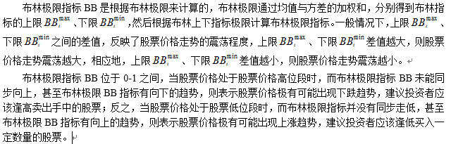
吴婷、余胜威：MATLAB金融算法分析实战——基于机器学习的股票量化分析
布林极限指标

Slide 8
吴婷、余胜威：MATLAB金融算法分析实战——基于机器学习的股票量化分析
布林极限指标
function BB_com = BB(closeprice,periods,w)
% 函数功能：布林极限指标BB
% closeprice:在列向量上随时间变化，即为行向量
% 输入:
% closeprice-为输入的收盘价
% peirods-计算周期
% w-输入权值
% 输出：
% 布林极限指标BB
MID_com=nan*ones(size(closeprice,1),size(closeprice,2)); % 初始化
STD_com=nan*ones(size(closeprice,1),size(closeprice,2)); % 初始化
max_com=nan*ones(size(closeprice,1),size(closeprice,2)); % 初始化
min_com=nan*ones(size(closeprice,1),size(closeprice,2)); % 初始化
BB_com=nan*ones(size(closeprice,1),size(closeprice,2)); % 初始化
MID_com= SMA(closeprice,periods); % MID计算，移动平均值
for j=1:size(closeprice,1) % j个类的 收盘价
for i=1:length(closeprice)-periods % 价格序列长度
STD_com(j,i) = std(closeprice(j,i:i+periods));
max_com(j,i) = MID_com(j,i) + w*STD_com(j,i); % 布林极限上限
min_com(j,i) = MID_com(j,i) - w*STD_com(j,i); % 布林极限下限
BB_com(j,i) = (closeprice(j,i)-min_com(j,i))./(max_com(j,i)-min_com(j,i));
end
end

Slide 9
吴婷、余胜威：MATLAB金融算法分析实战——基于机器学习的股票量化分析
布林极限指标

Slide 10
吴婷、余胜威：MATLAB金融算法分析实战——基于机器学习的股票量化分析
乖离率指标
乖离率指标BIAS在±0.1区间震荡，乖离率指标BIAS和幅度涨速指标ACCER曲线走势近乎一致，乖离率指标BIAS是衡量市场股价的偏离均值程度的指标，而幅度涨速指标ACCER曲线则是求解收盘价的斜率，在表达上乖离率指标BIAS和幅度涨速指标ACCER曲线两者有异曲同工之妙。乖离率指标BIAS描绘股票价格偏离均线的幅度，当乖离率指标BIAS指标偏离均线为正向回落时，易出现股票大跌的工况，相反，如果乖离率指标BIAS指标偏离均线为负向调档时，易出现股票上涨的工况，此时投资者可以适当逢低买进。因此合理的定位乖离率指标BIAS值，对于投资者是及其重要的参考指标。

Slide 11
吴婷、余胜威：MATLAB金融算法分析实战——基于机器学习的股票量化分析
乖离率指标

Slide 12
吴婷、余胜威：MATLAB金融算法分析实战——基于机器学习的股票量化分析
异同离差乖离率指标
异同离差乖离率指标DBCD用法与乖离率指标BIAS用法相当。异同离差乖离率指标DBCD在±0.1左右震荡，异同离差乖离率指标DBCD向上震荡，则表明股票价格在短期内很大可能性上涨，相反，异同离差乖离率指标DBCD下降，则表明股票价格可能短期有回调可能，其中异同离差乖离率指标DBCD上涨下跌的幅度和股票价格上涨和下跌的幅度相关。异同离差乖离率指标DBCD采用指数移动平均EDMA对乖离率指标BIAS差值进行平滑处理，因此异同离差乖离率指标DBCD计算的结果是曲线更加平滑，基本上去除了无用的信号成分，保证了异同离差乖离率指标DBCD的可靠性。

Slide 13
吴婷、余胜威：MATLAB金融算法分析实战——基于机器学习的股票量化分析
异同离差乖离率指标

Slide 14
吴婷、余胜威：MATLAB金融算法分析实战——基于机器学习的股票量化分析
顺势指标
顺势指标CCI围绕0轴上下震荡，当顺势指标CCI值在0-100范围内的时候，属于市场股票价格的正常行情状态，然而当顺势指标CCI大于100时，市场行情将突破正常工况行情，此时股票市场上涨势头强劲，投资者可以考虑买入股票；当顺势指标CCI值小于100时，则投资者可考虑逢高卖出该股票。当顺势指标CCI值为负值时，此行情转变为空头市场行情，当CCI从小于-100进入大于-100状态下时，此时投资者可考虑买进股票。

Slide 15
吴婷、余胜威：MATLAB金融算法分析实战——基于机器学习的股票量化分析
顺势指标

Slide 16
吴婷、余胜威：MATLAB金融算法分析实战——基于机器学习的股票量化分析
市场能量指标
市场能量指标CYF顾名思义就是根据市场中投资者对某只股票的看好程度评价的一个量化指标。例如股票投资者看好某只股票，这个情形是个定性问题，因此有必要对这种工况进行量化处理，由此市场能量指标CYF应运而生。
市场能量指标CYF是对投资者的股票热情度进行量化的一个有效指标，市场能量指标CYF介于0-1之间，一般采用百分比形式显示。当市场能量指标CYF越小时，说明短期很多投资者不看好该股票，该股票没什么人气；相反当市场能量指标CYF值越高时，关注该股票的人也就越多，相应地投资者也会看多该股票。

Slide 17
吴婷、余胜威：MATLAB金融算法分析实战——基于机器学习的股票量化分析
市场能量指标

Slide 18
吴婷、余胜威：MATLAB金融算法分析实战——基于机器学习的股票量化分析
多空线指标
多空线指标DKX通过分析股票收盘价、股票开盘价、股票最低价和股票最高价，以20天为一个计算周期，将股票买入和卖出的成交信号进行统计，从而为投资者确定最佳的买入和卖出点。
多空线指标DKX具有平滑曲线的作用，并且其变化趋势，和股票的实际走势是相同的，是足够反映股票的变化情况，平滑其趋势更加明显。多空线指标DKX趋势向上走时，此时投资者可以买入该股票，该股票上涨可能性较大；当多空线指标DKX趋势向下时，此时股票短期可能有回调可能性，此时投资者可以考虑卖出手中股票。多空线指标DKX可以作为中短期预测指标。

Slide 19
吴婷、余胜威：MATLAB金融算法分析实战——基于机器学习的股票量化分析
多空线指标

Slide 20
吴婷、余胜威：MATLAB金融算法分析实战——基于机器学习的股票量化分析
多空线指标

Slide 21
吴婷、余胜威：MATLAB金融算法分析实战——基于机器学习的股票量化分析
区间震荡线指标
区间震荡线指标DPO围绕0轴上下震荡，当区间震荡线指标DPO在0轴上上方时，可以买入该股票，当区间震荡线指标DPO趋势向下时，则投资者可以考虑减仓。
区间震荡线指标DPO震荡的剧烈程度和股票的上涨下跌幅度相关，当区间震荡线指标DPO向上的幅度很大时，则说明股票上涨迅速，当区间震荡线指标DPO向下震荡幅度很大时，说明股票价格回落很快，此时投资者应该严格注意股票的走势。

Slide 22
吴婷、余胜威：MATLAB金融算法分析实战——基于机器学习的股票量化分析
区间震荡线指标

Slide 23
吴婷、余胜威：MATLAB金融算法分析实战——基于机器学习的股票量化分析
分水岭指标

Slide 24
吴婷、余胜威：MATLAB金融算法分析实战——基于机器学习的股票量化分析
随机指标
LLV_com=nan*ones(size(closeprice,1),size(closeprice,2)); % 初始化
HHV_com=nan*ones(size(closeprice,1),size(closeprice,2)); % 初始化
RSV_com=nan*ones(size(closeprice,1),size(closeprice,2)); % 初始化
K_com=nan*ones(size(closeprice,1),size(closeprice,2)); % 初始化
D_com=nan*ones(size(closeprice,1),size(closeprice,2)); % 初始化
J_com=nan*ones(size(closeprice,1),size(closeprice,2)); % 初始化
LLV_com=LLV(lowprice,period1); % 序列最小值
HHV_com=HHV(highprice,period1); % 序列最大值
RSV_com = 100*(closeprice-LLV_com)./(HHV_com-LLV_com);
% 随机指标KDJ
K_com = EDMA(RSV_com,period2,1); % 函数功能：EDMA -指数移动平均值
D_com = EDMA(K_com,period3,1); % 函数功能：EDMA -指数移动平均值
J_com = 3*K_com-2*D_com; % 函数功能：EDMA -指数移动平均值

Slide 25
吴婷、余胜威：MATLAB金融算法分析实战——基于机器学习的股票量化分析
随机指标

Slide 26
吴婷、余胜威：MATLAB金融算法分析实战——基于机器学习的股票量化分析
KDJ值同步显示

Slide 27
吴婷、余胜威：MATLAB金融算法分析实战——基于机器学习的股票量化分析
威廉指标
威廉指标WR是一个振荡性指标，单纯的看威廉指标WR 曲线，投资者获取的信息量很少。威廉指标WR 中，W和R为测量行情振荡的指标，一般认识当WR指标越大时，股票上涨的可能性越大，当威廉指标WR越小，则股票价格下跌的可能性越大。投资者可以根据这样一个判断关系进行合理的买入和卖出手中的股票。
威廉指标WR波动范围为0到100之间，其中以数值50为其中轴线；当股票价格高于威廉指标WR =50视为股价转强，此时投资者可以考虑买入该股票；当股票价格低于威廉指标WR =50则视为股价转弱，此时投资者可以考虑卖出该股票。
一般认为，威廉指标WR高于20后再度向下跌破20，此时投资者可考虑卖出股票；同样的，当威廉指标WR低于80再度向上突破80，则为买入信号，不过股票回落的风险也足够大。

Slide 28
吴婷、余胜威：MATLAB金融算法分析实战——基于机器学习的股票量化分析
威廉指标

Slide 29
吴婷、余胜威：MATLAB金融算法分析实战——基于机器学习的股票量化分析
L威廉指标

Slide 30
吴婷、余胜威：MATLAB金融算法分析实战——基于机器学习的股票量化分析
变动速率指标
变动速率指标ROC是根据股票收盘价period周期里的价格增长率作为计算指标，变动速率指标ROC是一个中短期买入卖出参考指标，并且变动速率指标ROC因不同股票而不同，并且变动速率指标ROC较多的在-6.5到+6.5之间波动。当变动速率指标ROC大于0时，表示在period周期内，股票是看涨的，当变动速率指标ROC小于0时，则表示在period周期内，股票是看跌的。当变动速率指标ROC由负到0轴时，此时投资者可以买入该股票；当变动速率指标ROC由正到0时，则投资者可以卖出手中的股票。

Slide 31
吴婷、余胜威：MATLAB金融算法分析实战——基于机器学习的股票量化分析
变动速率指标

Slide 32
吴婷、余胜威：MATLAB金融算法分析实战——基于机器学习的股票量化分析
相对强弱指标
相对强弱指标RSI利用一定时期period内平均收盘涨数RSI_1与平均收盘涨跌数RSI_2的比值来反映股市走势的。相对强弱指标RSI的计算周期，可选为5天、10天、14天等。当然投资者也可以选择其它的计算周期，较为理想的测试周期为5天。
相对强弱指标RSI与L威廉指标LWR指标近似。相对强弱指标RSI在0-100之间波动。LWR值小于30，则投资者可以考虑买入股票；当LWR值大于70时，则投资者可以考虑卖出手中股票。而相对强弱指标RSI大于80，则投资者可以考虑买入股票；当RSI小于20时，则投资者可以考虑卖出手中股票。
相对强弱指标RSI是以50为中轴线的，相对强弱指标RSI大于50，则认为股票上涨势头较明显，而相对强弱指标RSI小于50，则认为是空头行情，股票买卖无量。

Slide 33
吴婷、余胜威：MATLAB金融算法分析实战——基于机器学习的股票量化分析
相对强弱指标

Slide 34
吴婷、余胜威：MATLAB金融算法分析实战——基于机器学习的股票量化分析
慢速随机指标
慢速随机指标SKDJ也是一个以定量数值解为形式的指标。慢速随机指标SKDJ通过当日或最近几日最高价highprice、最低价lowprice以及收盘价closeprice的变化趋势，来反映股票整体的趋势。
慢速随机指标SKDJ大于80时，股票价格回落概率较大，此时投资者投资需谨慎；同样的，当慢速随机指标SKDJ小于20时，则股票价格反弹机率是比较大的，投资者可以适当加仓；慢速随机指标SKDJ包括K指标和D指标，当计算出的K指标在20左右向上交叉D时，则视为投资者买进股票的参考信号；当计算出的K指标在80左右向下交叉D时，则视为投资者卖出股票的参考信号。
慢速随机指标SKDJ区别于随机指标KDJ，随机指标SDJ中，当J>80时，回档机率大；当J<20时，反弹机率大。当K在20左右向上交叉D时，可作为买入信号，此时投资者可以介入；当K在80左右向下交叉D时，可作为卖出信号，此时投资者应该适当减仓。当J>100时，股票价格易反转下跌，此时投资者应该适当减仓；当J<0时，股票价格易反转上涨，此时投资者可以适当考虑加仓。

Slide 35
吴婷、余胜威：MATLAB金融算法分析实战——基于机器学习的股票量化分析
慢速随机指标

Slide 36
吴婷、余胜威：MATLAB金融算法分析实战——基于机器学习的股票量化分析
KD值同步显示

Slide 37
吴婷、余胜威：MATLAB金融算法分析实战——基于机器学习的股票量化分析
摆动指标
SI摆动指标通过股票的收盘价closeprice、股票的最高价highprice、股票的最低价lowprice和股票的开盘价openprice之间的组合计算而得来的一个指标。该指标通过比较股票股票的最高价highprice、股票的最低价lowprice与延迟一天的股票收盘价数据的差值的绝对值序列，并将该差值序列作为分母，然后通过收盘价与开盘价的组合计算作为分子，再与股票的最高价highprice、股票的最低价lowprice与延迟一天的股票收盘价数据的差值的绝对值序列最大值相乘，得到相应地的参考指标。
一般情况下，SI摆动指标围绕原点上下摆动，并且摆动浮动较小，当股票异常波动时，则SI摆动指标振幅将增大，投资者可根据SI摆动指标的数据进而判断股票的走势。

Slide 38
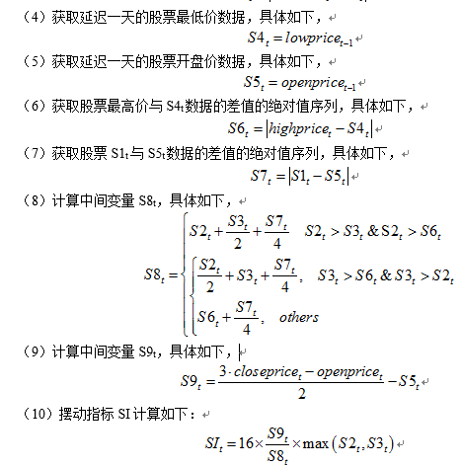
吴婷、余胜威：MATLAB金融算法分析实战——基于机器学习的股票量化分析
摆动指标

Slide 39
吴婷、余胜威：MATLAB金融算法分析实战——基于机器学习的股票量化分析
摆动指标

Slide 40
吴婷、余胜威：MATLAB金融算法分析实战——基于机器学习的股票量化分析
动向速度比率指标
动向速度比率指标SRDM是一种衡量动向速度比率的指标，采用股票的最高价highprice、最低价lowprice，加以移动平均值SMA()计算，以判断股票的变化趋势，从而给出相应的买入和卖出信号。
一般情况下有，动向速度比率指标SRDM大于80时，在接下来的股票价格变化中，如果动向速度比率指标SRDM逐渐小于80，则股票价格下跌可能性增大，投资者应该适当减仓；当动向速度比率指标SRDM小于20时时，在接下来的股票价格变化中，如果动向速度比率指标SRDM逐渐大于20，则股票价格上涨可能性增大，投资者应该适当加仓。

Slide 41
吴婷、余胜威：MATLAB金融算法分析实战——基于机器学习的股票量化分析
动向速度比率指标

Slide 42
吴婷、余胜威：MATLAB金融算法分析实战——基于机器学习的股票量化分析
引力线指标
其中，SMA为移动平均值函数，period1、period2、period3、period4分别相应的计算周期，且为整数，其大小小于样本长度。

Slide 43
吴婷、余胜威：MATLAB金融算法分析实战——基于机器学习的股票量化分析
引力线指标

Slide 44
吴婷、余胜威：MATLAB金融算法分析实战——基于机器学习的股票量化分析
布林极限宽度指标

Slide 45
吴婷、余胜威：MATLAB金融算法分析实战——基于机器学习的股票量化分析
谢谢

